Slide 1

Решение нелинейных уравнений с одним неизвестным

Slide 2

Постановка задачи
Пусть дано уравнение
f(х) = 0,
где f(х) — непрерывная функция.
Нелинейные уравнения делятся на:
алгебраические уравнения (f(х) — алгебраические функции);
трансцендентные уравнения (тригонометрические, показательные, логарифмические и др.).

Slide 3
Методы решений нелинейных уравнений делят на:
прямые (когда корни получаются в виде конечной формулы) – имеются далеко не для всех видов уравнений;
итерационные (методы последовательных приближений). В этих методах корень x* является пределом некоторой последовательности, и решение не может быть достигнуто за конечное число операций. Однако возможно найти корень приближенно с любой наперед заданной точностью .

Slide 4
Скорость сходимости процесса
Важной характеристикой итерационных методов является скорость сходимости процесса.
Говорят, что метод имеет n-й порядок сходимости, если
|x^{(k+1)} – x*| = C|x^{(k)} – x*|^{n}
где С – постоянная, не зависящая от n. То есть E_{k+1} = C(E_{k})^{n}
При n = 1 имеет место сходимость 1 порядка, или линейная сходимость, а при имеет n = 2 – квадратичная сходимость.
Сравнение методов следует проводить по числу операций при реализации одной итерации и по скорости сходимости

Slide 5
Два этапа поиска корня:
1) выбор отрезка [а, b], на котором имеется корень: если функция непрерывная и f (а) · f (b) < 0, то существует с ∈ [a, b] и f(c) = 0 (этот этап называют отделение корня);
2) построение процесса, позволяющего сузить границы выделенного отрезка, то есть позволяющего найти приближённые значения корня с любой заданной точностью (это уточнение корня).

Slide 6
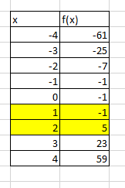
Отделение корня
Аналитический метод
Рассмотрим на примере: x³ – x – 1 = 0;
Построим таблицу значений функции на некотором отрезке, например, на отрезке [–4, 4] с шагом 1
на отрезке [1, 2] происходит смена знака функции, значит, там есть корень.
Проблема: какой отрезок брать? Какой шаг брать? Как убедиться, что корень на отрезке единственный?

Slide 7
2) Отделение корня можно производить графически.
Для этого уравнение f (х) = 0 сводят к уравнению:
φ₁(x) = φ₂(x).
Абсцисса точки их пересечения — есть корень.
Если рассматривать пример уравнения
cos(x) = x²,
то получим график, приведённый на рис.1.
Данное уравнение имеет два корня: на отрезке
[–1, 0] и [0, 1].

Slide 8
Рис. 1. Графическое отделение корня уравнения cos x = x²

Slide 9
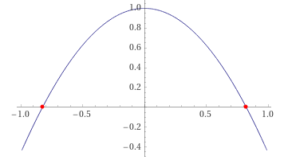
Другой подход к графическому отделению корней – построить график функции y = f(x) и найти отрезки, содержащие точки пересечения с осью Ox.
Графическое отделение корня уравнения cos x – x² = 0

Slide 10
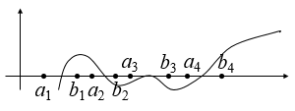

Если уравнение f(x) = 0 имеет несколько корней, то результатом этапа отделения корней будет набор отрезков, каждый их которых содержит единственный корень:

Slide 11

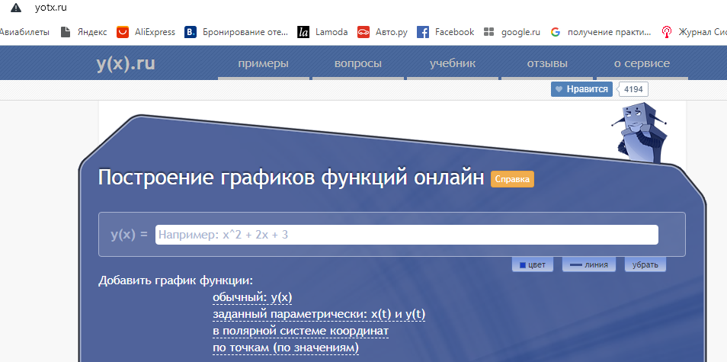


Инструменты для графического отделения корней
Онлайн сервисы для построения графиков функций
https://www.wolframalpha.com/
https://www.mathway.com/ru/Graph
https://yotx.ru/
https://www.desmos.com/calculator/s60mqvyp85?lang=ca

Slide 12







Инструменты для графического отделения корней
Системы компьютерной алгебры
Mathematica

Slide 13
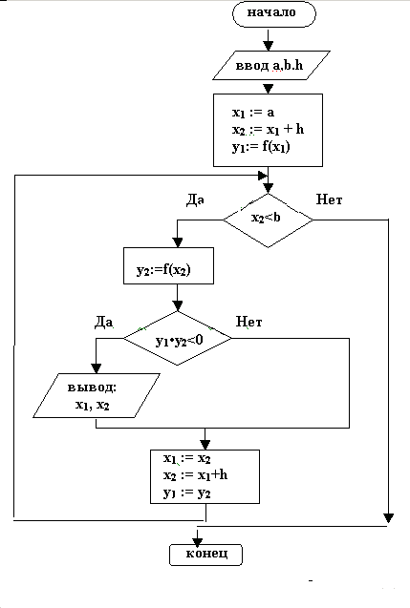
Для отделения корня можно использовать собственные программы.
Схема алгоритма отделения корней

Slide 14
Уточнение корня. Метод деления отрезка пополам
Уточнить корень х* до точности ε – это значит найти такое приближенное значение корня, которое отличается от точного не более, чем на ε.
Методы:
метод деления отрезка пополам,
метод хорд,
метод касательных,
метод простой итерации.

Slide 15
Пусть на интервале [a, b] расположен один корень.
Метод деления отрезка пополам (метод половинного деления) заключается в следующем. Имеем:
Определяем половину отрезка
и вычисляем .
Проверяем следующие условия:
Если |b – a| < ε, то c – корень. Здесь ε – заданная точность.
Если , то корень лежит на отрезке .
Если , то корень лежит на отрезке .

Slide 16
Через n итераций интервал будет равен
Если выполняется условие
то процесс поиска заканчивается и корень уравнения будет
Вопрос - какова скорость сходимости этого метода?
С увеличением n погрешность стремится к 0 не медленнее геометрической прогрессии со знаменателем ½.

Slide 17
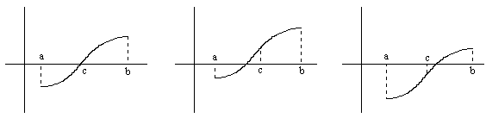
Графически метод половинного деления выглядит следующим образом
Иллюстрация метода половинного деления

Slide 18
Начало
Ввод a, b, ε
Нет
f(a)⋅f(c) < 0
Да
a = c
b = c
Нет
|b – a| < ε
Да
Вывод c, f(c)
Конец
Схема алгоритма метода деления отрезка пополам

Slide 19
Уточнение корня. Метод хорд

Slide 20
1.
f(a)
2.
f(b)
x₃
x₂
x₁
a
= x₀
x₁
x₂
x₃
b
= x₀
a
x*
x*
b
f(x₁)
f(x₀)
f(x₀)
Случай 1: x₀ = b
Случай 2: x₀ = a

Slide 21
f(a)
x₃
x₂
x₁
b
= x₀
a
x*
f(x₁)
f(x₀)

Slide 22
Погрешность данных формул:
, где

Slide 23
Замечания.

Slide 24

Начало
Ввод a, b, ε
Нет
Да
f′((a+b)/2) < 0
c = a
x_{new} = b
c = b
x_{new} = a
x = x_{new}
$$x_{new}=x−\frac{f\left(x\right)}{f(c)−f(x)}(c−x)$$
Нет
|x_{new} – x| < ε
Да
Вывод x_{new}
Конец
Схема алгоритма метода хорд

Slide 25
Метод касательных (Ньютона)
Уравнение .
f(x) = 0
y
a
x*
x₃
x₂
x₁
b
= x₀
x

Slide 26
Можно получить формулу:
Погрешность формулы:
, где
Замечания.

Slide 27

Начало
Схема алгоритма метода касательных
Ввод a, b, ε
Нет
f ′′(a)⋅f(a) > 0
Да
x₀ = b
x₀ = a
$$x=\text{x}\text{0}−\frac{f\left(\text{x}\text{0}\right)}{f′(\text{x}\text{0}) }$$
Нет
|x – x₀| < ε
Да
x₀ = x
Вывод x, f(x)
Конец

Slide 28
Метод простых итераций и сжимающие отображения. Идея
Для нахождения корней уравнения f(x) = 0 заменим его эквивалентным уравнением x = ϕ(x).
Затем построим последовательность
x_{n+1} = ϕ(x_{n})
которая при n→∞ может быть сходящейся, а может быть расходящейся. Легко заметить, что предел этой последовательности равен точному значению корня.
Вопрос: как гарантировать сходимость?

Slide 29
Метод простых итераций и сжимающие отображения. Идея
Вопрос: как гарантировать сходимость?
Итерационная последовательность x_{n+1} = ϕ(x_{n}) будет сходиться, если отображение будет сжимающим, т.е.
|ϕ(a) – ϕ(b))| ≤ α |a – b| – условие Липшица 0 < α < 1

Slide 30
Метод простых итераций и сжимающие отображения. Идея
По теореме Лагранжа если функция ϕ(х) дифференцируема, то ϕ(a) – ϕ(b) = ϕ'(c)(a – b) для некоторой точки с из отрезка [a, b].
Если для любой точки х из [a, b] выполняется
|ϕ'(x)| ≤ q < 1,
то |ϕ(a) – ϕ(b)|= |ϕ'(c)||a – b| ≤ q·|a – b|, где 0 < α < 1 – отображение будет сжимающим

Slide 31
Метод простых итераций и сжимающие отображения. Идея
Вывод: если для любого х∈[a, b]:
ϕ(x)∈[a, b] и |ϕ'(x)| ≤ q < 1, то итерационная последовательность x_{n+1} = ϕ(x_{n})
будет сходиться независимо от выбора начального приближения х₀∈[a, b].

Slide 32
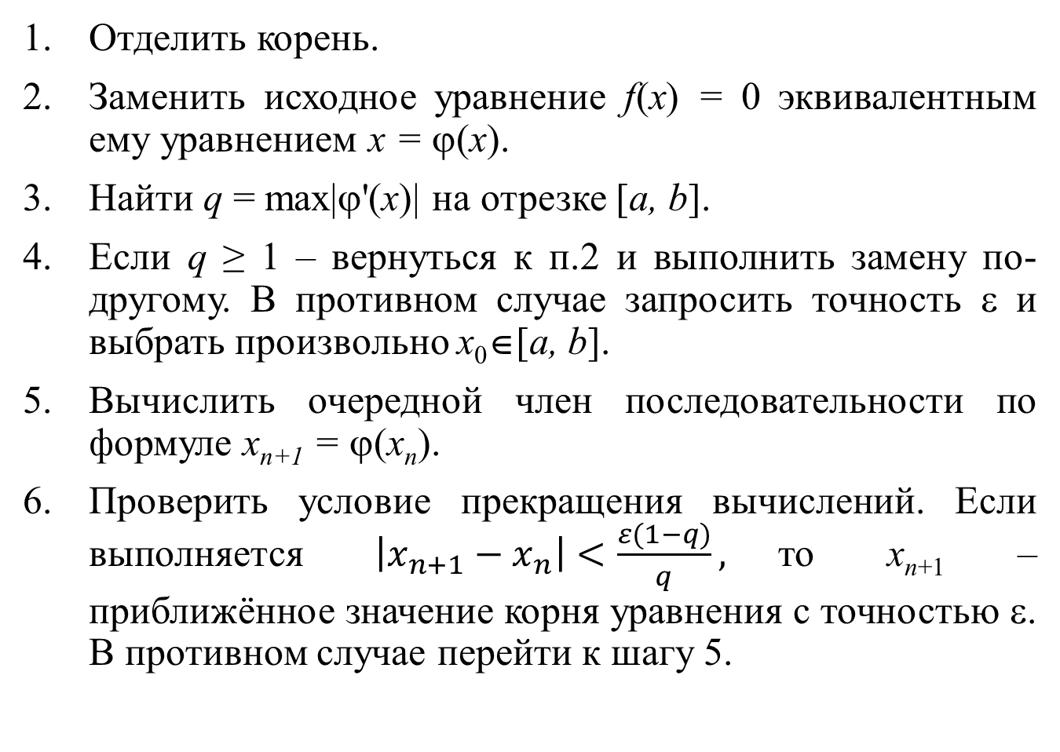
Метод простых итераций. Алгоритм
Отделить корень.
Заменить исходное уравнение f(x) = 0 эквивалентным ему уравнением x = ϕ(x).
Найти q = max|ϕ'(x)| на отрезке [a, b].
Если q ≥ 1 – вернуться к п.2 и выполнить замену по-другому. В противном случае запросить точность ε и выбрать произвольно х₀∈[a, b].
Вычислить очередной член последовательности по формуле x_{n+1} = ϕ(x_{n}).
Проверить условие прекращения вычислений. Если выполняется $\left|x_{n+1}−x_{n}\right|<\frac{ε(1−q)}{q},$то x_{n+1} – приближённое значение корня уравнения с точностью ε. В противном случае перейти к шагу 5.

Slide 33


Блок-схема метода итераций
Начало
Ввод a, b, ε, x₀
$x=φ(\text{x}\text{0}$)
Нет
Да
$$\left|x−x_{0}\right|<\frac{ε(1−q)}{q}$$
x₀ = x
Вывод x
Конец

Slide 34
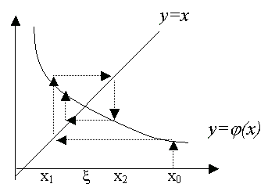
В качестве x₀ берут обычно один из концов отрезка [а, b];
Графическая интерпретация метода итераций
(случай ϕ(x) — убывает)

